Slide 1

1. 개인과 공동체
인간 존엄성의 실현
1

Slide 2



인간 존엄성의 의미를 이해하고, 인간의 존엄한
삶을 위해 다양한 권리가 필요함을 인식할 수
있다.
자유 민주적 기본 질서를 유지하기 위한 다양한
제도적 장치를 파악할 수 있다.

Slide 3


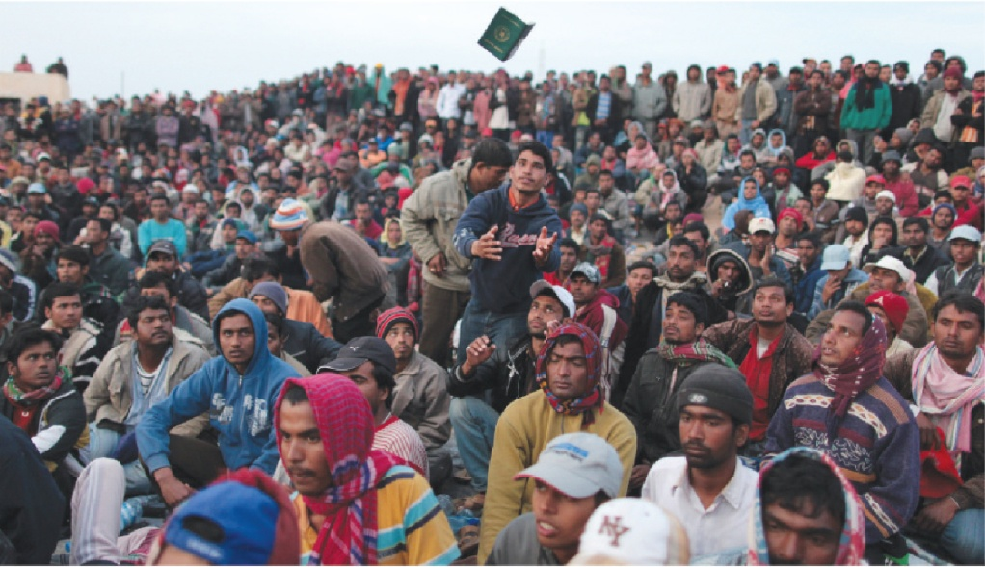

(41쪽)
인간 존엄성의 실현
1
▲ 아이티 지진 구호 현장
▲ 리비아의 난민들
위 사진 속 사람들이 애타게 바라는 것은 무엇일까?

Slide 4


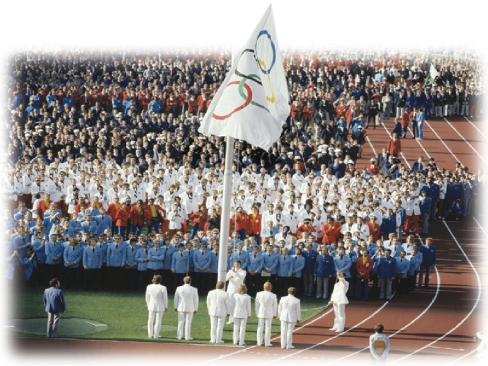
(41쪽)
인간 존엄성의 실현
1
인간 존엄성: 인간이라는 이유만으로 소중하고 존엄한
존재로 대우받는 것
2. 헌법에 나타난 인간 존엄성
① 우리나라 헌법 제10조에 규정
② 인간 존엄과 가치, 행복 추구권
③ 불가침, 기본적 인권, 국가의 보장 의무 명시

Slide 5
(42쪽)
인간 존엄성의 실현
1
3. 기본권 규정: 인간 존엄성을 실현하기 위해 헌법에 기본권
으로 규정함.
4. 우리 헌법에서 규정한 기본권
① 인간으로서의 존엄과 가치 및
행복 추구권: 다른 기본권의 이념과
목표에 해당하는 권리
② 자유권: 국가의 간섭을 받지 않고 자신의
의지에 따라 행동할 수 있는 권리
③ 평등권: 불합리한 차별을 받지 않을 권리
(법 앞의 평등)
▼기본권의 종류
자유권 | 신체의 자유 양심의 자유 종교의 자유 등
평등권 | 법 앞의 평등 차별 금지 등

Slide 6
(42쪽)
인간 존엄성의 실현
1
▼기본권의 종류
④ 참정권: 국가의 의사 결정 과정에
참여할 수 있는 권리
⑤ 사회권: 국가로부터 인간다운 생활을
보장받을 수 있는 권리
⑥ 청구권: 국가에 대하여 기본권 구제
활동을 요구할 수 있는 권리
참정권 | 선거권, 국민 투표권 공무 담임권 등
사회권 | 교육권, 환경권 인간다운 삶을 누릴 권리 등
청구권 | 청원권 재판 청구권 국가 배상 청구권 등

Slide 7


(43쪽)
인간 존엄성의 실현
1
인권 신장의 역사
지금 우리가 누리고 있는 많은 권리는 저절로 얻어진 것이 아니다. 이는 인간의 존엄과 자유를 실현하기 위해 많은 사람이 희생하고 노력한 결과이다. 즉 인류의 역사는 인권이 신장되어 온 역사라고 볼 수 있다.

Slide 8
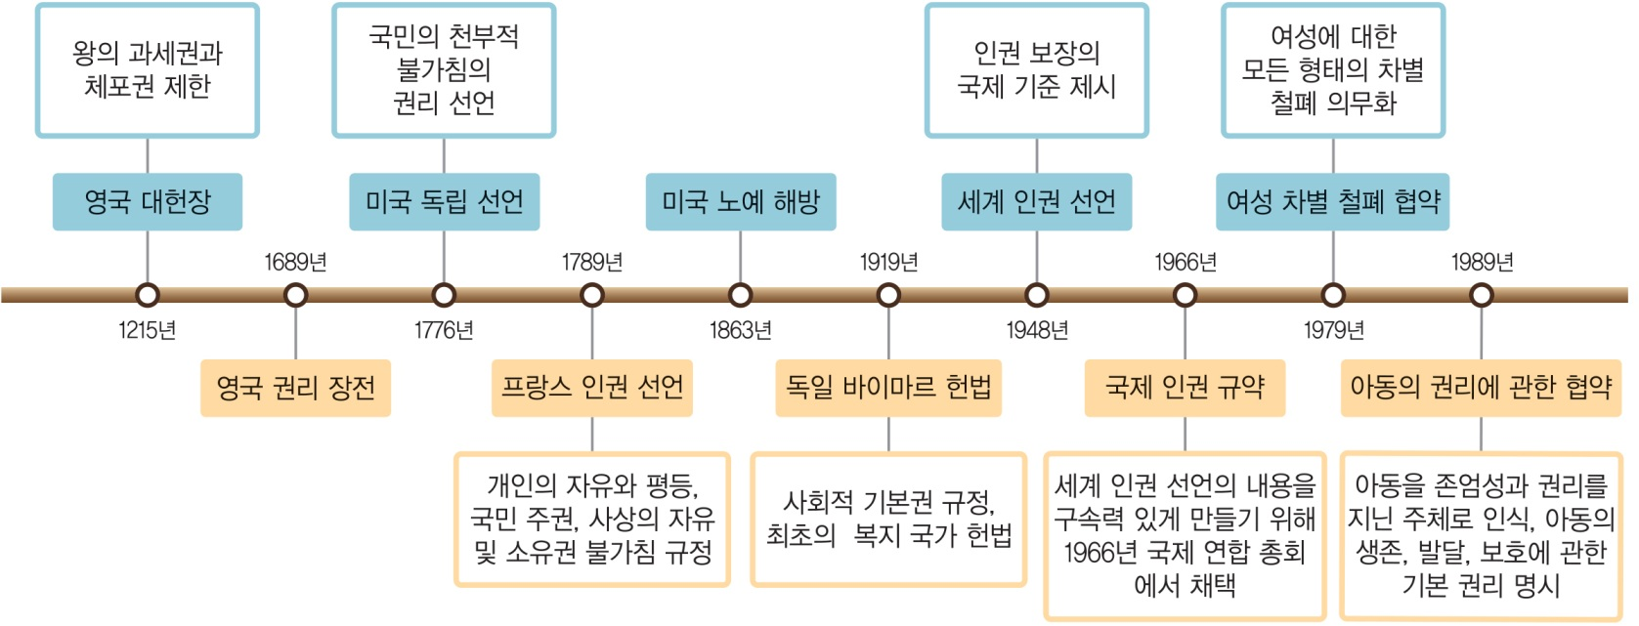
(43쪽)
인간 존엄성의 실현
1
인권 신장의 역사
[자료1] 서양 인권 신장의 역사

Slide 9
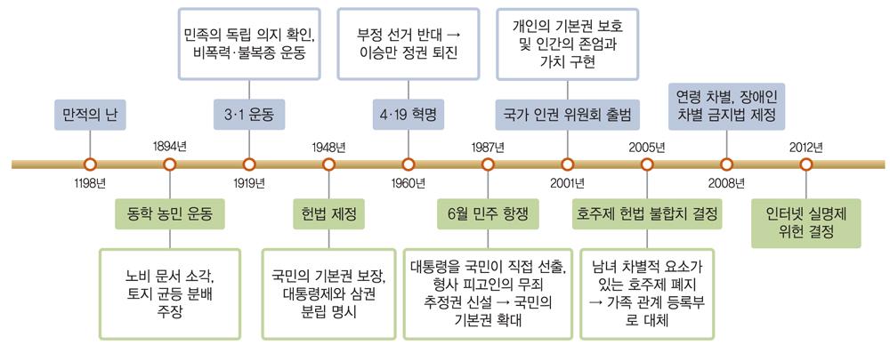
(43쪽)
인간 존엄성의 실현
1
인권 신장의 역사
[자료2] 우리나라 인권 신장의 역사

Slide 10
(43쪽)
인간 존엄성의 실현
1
인권 신장의 역사
활동① [자료1]과 [자료2]에서 인권 신장의 역사가 어떻게
다른지 비교해 보자.
서양은 근대 시민 혁명을 통해 시민들이 주도적으로 인권
신장 운동을 펼쳐 상당히 오랜 기간 동안 인권 신장의 역사를 만들어왔다. 그러나 우리나라는 철저한 신분제의 틀 속에서 지내다가 20세기 중반에 대한민국 정부가 수립되고 헌법이 만들어지면서 본격적으로 인권 신장의 틀이 잡힌 것이다. 따라서 서양의 인권 신장 역사보다 짧고 시민들의 자주적인
인권 의식이 발현될 기회가 적었다고 볼 수 있다.

Slide 11
(43쪽)
인간 존엄성의 실현
1
인권 신장의 역사
활동② 인권 신장과 관련하여 최근에 발생한 사건을
인터넷에서 검색하여 발표해 보자.
오늘날 세계적으로 인권 문제와 관련해서는 국제 난민, 아동 노동 착취, 이주민에 대한 차별, 종교적 갈등에 의한 내전 등을 들 수 있다. 또 우리나라에서는 국가 인권 위원회의 활동으로 인권 침해나 차별을 시정할 것을 요구하는 결정이 내려지기도 한다. 국가 인권 위원회나 헌법 재판소의 홈페이지를 방문하여 최근의 결정 사례를 검색해 보면 쉽게 알 수 있다.

Slide 12
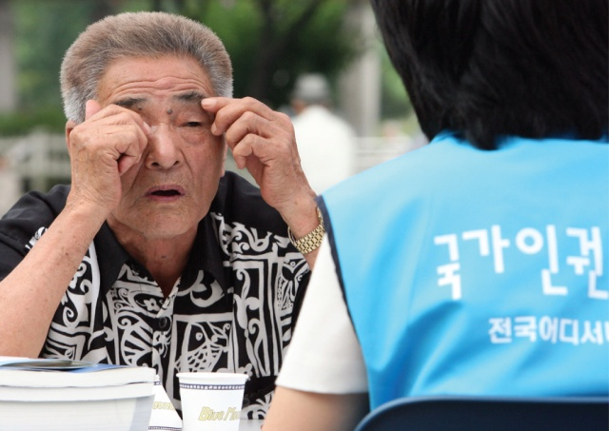
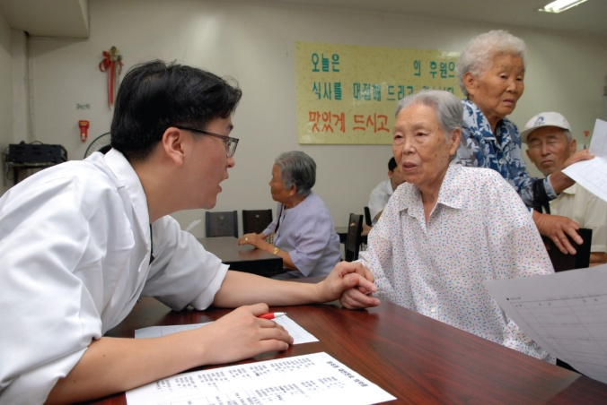
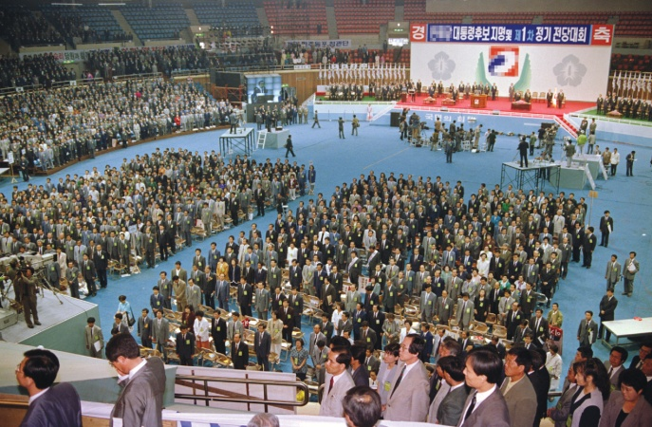
(44쪽)
인간 존엄성의 실현
1
5. 인권 실현을 위한 제도: 공정한 선거 제도, 복수 정당 제도,
권력 분립 제도, 재판 제도, 사회 보장 제도 등
6. 각국의 정부 형태
① 의원 내각제: 입법부와 행정부의 융합
② 대통령제: 입법부와 행정부의 분리

Slide 13


(44쪽)
인간 존엄성의 실현
1
헌법의 이념을 구현하기 위한 각국의 정부 형태
민주주의는 인간의 존엄성을 보장하고 자유와 평등의 실현을
근본이념으로 한다. 이러한 이념을 실현하기 위해 노력하는 과정에서 자유 민주적 기본 질서를 바탕으로 한 민주 정치 제도가 성립되었고, 각 나라의 실정에 따라 정부 형태가 다양하게 발달하였다. 정부 형태는 입법부와 행정부의 관계에 따라 의원 내각제와 대통령제로 구분할 수 있다. 의원 내각제는 입법부와 행정부가 밀접한 관계를 맺고 협력하면서 국정을 운영하는 정부 형태이고, 대통령제는 입법부와 행정부의 엄격한 분리를 통해 견제와 균형을 이루는 정부 형태이다. 하지만 어떤 정부 형태이든지 인간 존엄성을 실현하고 자유 민주적 기본 질서를 바탕으로 한다는 점에서는 공통점을 가지고 있다.

Slide 14
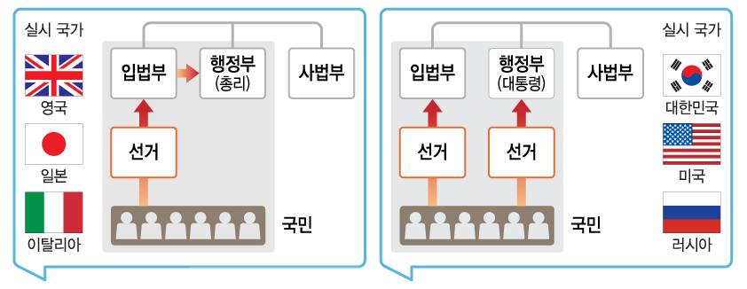
(44쪽)
인간 존엄성의 실현
1
헌법의 이념을 구현하기 위한 각국의 정부 형태
▲의원 내각제의 정부 구성
▲대통령제의 정부 구성

Slide 15
(44쪽)
인간 존엄성의 실현
1
헌법의 이념을 구현하기 위한 각국의 정부 형태
나라마다 정부 형태는 다르지만 모두 국가 권력을 나누고
있는데, 그 이유가 무엇인지 말해 보자.
국가 권력을 나누는 것은 국민의 기본권 보장을 위해서이다. 국가 권력이 어느 한쪽에 집중되어 있으면 그 권력은 남용되기 쉬워 결국 국민의 기본권을 침해할 우려가 크다. 따라서 국가 권력을 서로 다른 곳에 나누어서 견제와 균형을 유지해야 국민의 기본권을 보장할 수 있다.

Slide 16


인간 존엄성의 실현
1
1. 인간다운 삶을 영위하려면 단순히 의식주를 해결하고
자신의 생명을 유지하는 것을 넘어서 무엇을 실현해야
하는가?
답: 인간 존엄성
2. 어떤 사람이든 소중한 존재이므로 모두가 동등하게
존중받아야 할 권리가 있는데, 이를 ( )이라고 한다.
답: 인권

Slide 17
인간 존엄성의 실현
1
3. 일상생활에서 불합리한 차별을 받지 않을 권리는?
답: 평등권
4. 교육권, 환경권, 인간다운 삶을 누릴 수 있는 권리 등은
국가로부터 인간다운 생활을 보장받을 수 있는 권리로서
기본권 중에서 ( )에 해당한다.
답: 사회권

Slide 18
인간 존엄성의 실현
1
5. 인권 실현을 위한 제도에는 국민의 다양한 정치적 의견을
모아 정치에 반영할 수 있도록 하는 ( ) 정당 제도가
필요하다.
답: 복수
6. 입법부와 행정부가 밀접한 관계를 맺고 협력하면서 국정을
운영하는 정부 형태는?
답: 의원 내각제

Slide 19

개인과 공동체의 조화에 대해 수업합니다.
2

